Slide 1
German
Talk about what I do on my own and what we do together [1/2]
Present Tense: weak verbs - 1st person singular and plural
Frau Conboy

Slide 2
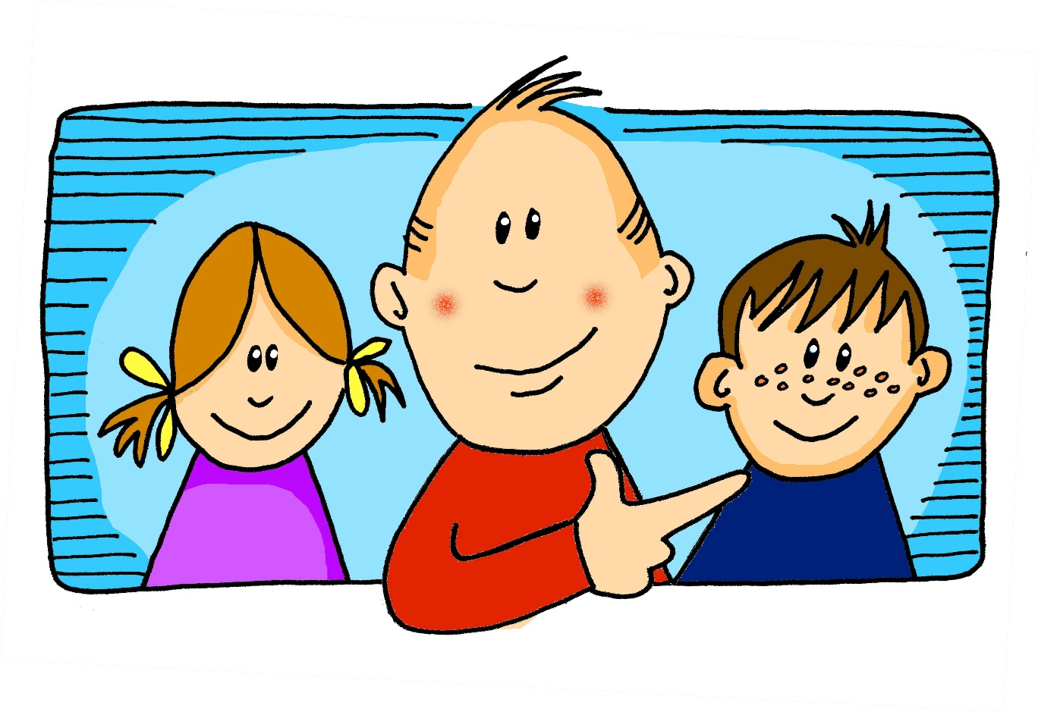
er
er

Slide 3
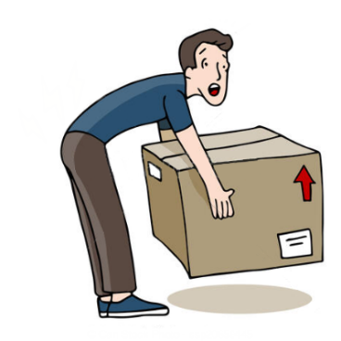
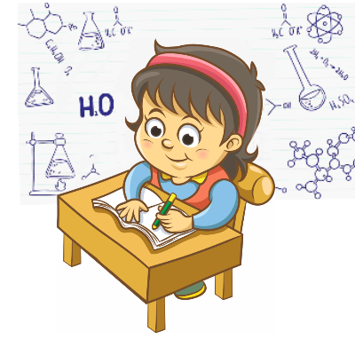
er
schwer
wer?
er
Herz
lernen
erst
st

Slide 4
er
schwer
wer?
er
Herz
lernen
erst

Slide 5
er
wieder

Slide 6
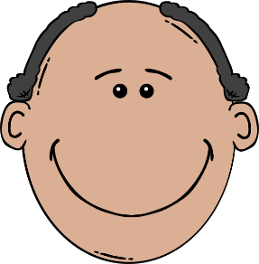
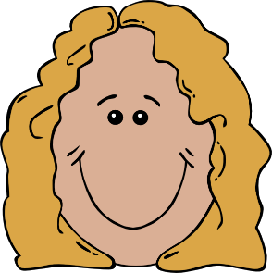
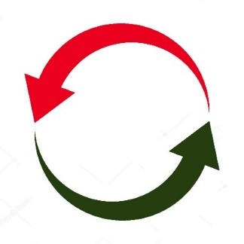
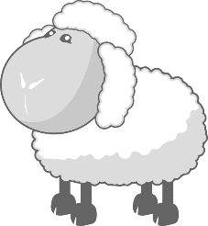
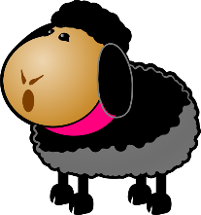
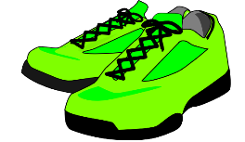
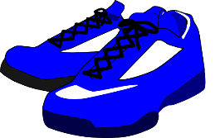
er
Eltern
aber
wieder
anders
oder
?
hundert

Slide 7
schwimmen | to swim
spielen | to play
reden | to talk
lernen | to learn
hören | to listen
kochen | to cook
immer | always
beide | both
gemeinsam | in common
zusammen | together
Notes:
LE.g. les grands événements
E.g. les grands événements

Slide 8
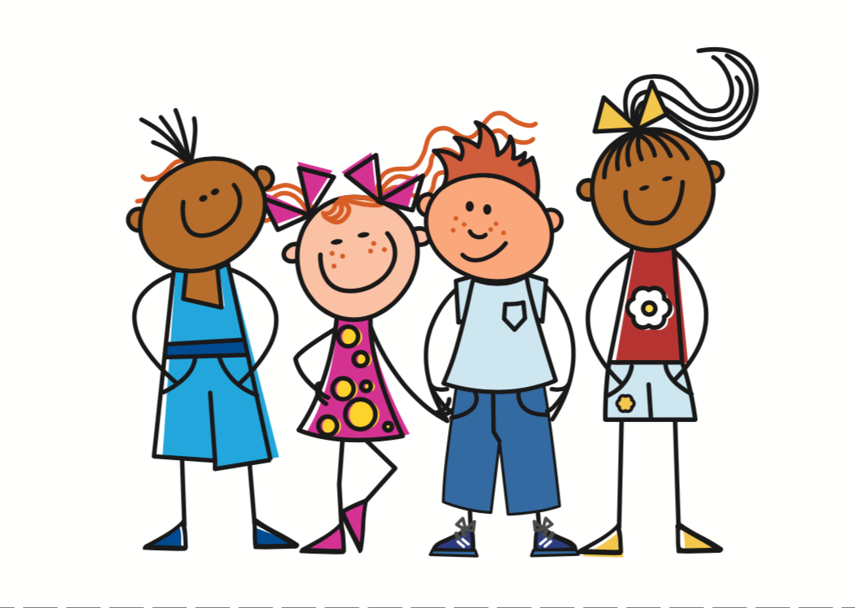
Subject Pronouns
ich
wir
spiele
rede
lerne
schwimme
höre
koche
spielen
reden
lernen
schwimmen
hören
kochen

Slide 9
Mein Freund Jan und ich
Jan und ich haben viel gemeinsam.
Jan und ich haben viel ___________ .
gemeinsam haben
(having something in common)
gemeinsam
Jan and I have a lot in common.
zusammen
(doing something together with someone)
Jan und ich machen viel ___________ .
zusammen
Jan and I do a lot together.
beide (both comparing something yourself with someone)
Jan und ich sind _______ nett.
beide
Jan and I are both nice.

Slide 10
Ich oder Wir?
Hallo Oma!
Ich habe einen neuen Freund! Er heißt Jan und Wir haben viel gemeinsam!
Wir hören beide Musik. Wir mögen beide Kunst und Naturwissenschaften. Ich mag auch Sport.
Wir spielen nach der Schule oft Musik. Jan spielt Trompete und ich spiele Gitarre. Wir gehen oft schwimmen. Wir machen auch natürlich immer Hausaufgaben und wir lernen zusammen.
Tschüss!
Dein Mehmet

Slide 11
Ich (allein) oder Wir (zusammen)?
 | allein? |  | zusammen?
1 |  |  | Jan und ich hören zusammen Musik.
2 |  |  | Wir schwimmen oft zusammen.
3 | Ich spiele allein Gitarre.
4 | Ich koche allein zu Hause.
5 |  |  | Wir hören zusammen Musik.
6 |  |  | Jan und ich lernen zusammen Englisch.

Slide 12
Jigsaw translation
Ich habe einen neuen Freund . Er heißt Karl.
I have a new friend . He is called Karl.
Karl und ich machen viel zusammen .
Karl and I do a lot together.
Wir spielen zusammen Gitarre und wir lernen beide Englisch.
We play the guitar together and we both learn English.
Ich mag kochen, aber Karl mag schwimmen.
I like to cook but Karl likes to swim.
Wir haben viel gemeinsam .
We have a lot in common.

